Slide 1
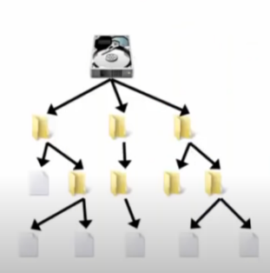
ARVORES BINÁRIA

Slide 2
Aplicações práticas
Relação de descendência
Relação hierárquica

Slide 3
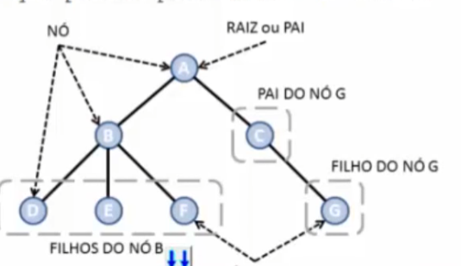
Propriedades
Pai
Filho
Raiz
Folha

Slide 4
Implementação da arovre
Criação da Arvore
Inserção de um elemento
Remoção de um elemento
Acesso a um elemento
Destruição da Arvore

Slide 5
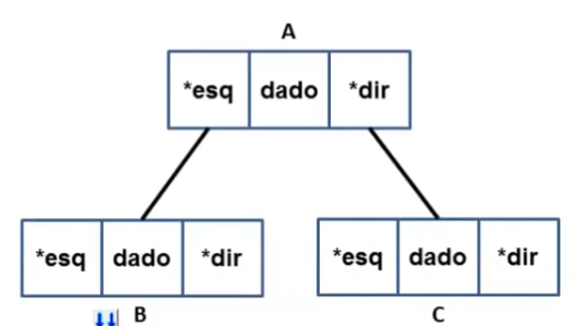
Alocação de memória da arvore

Slide 6
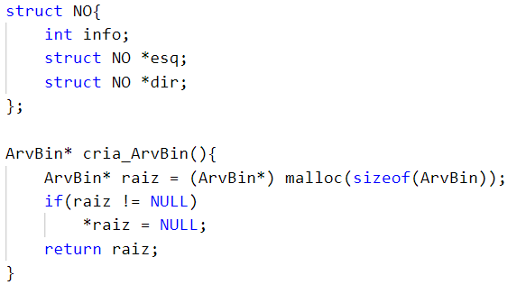
Implementação básica

Slide 7
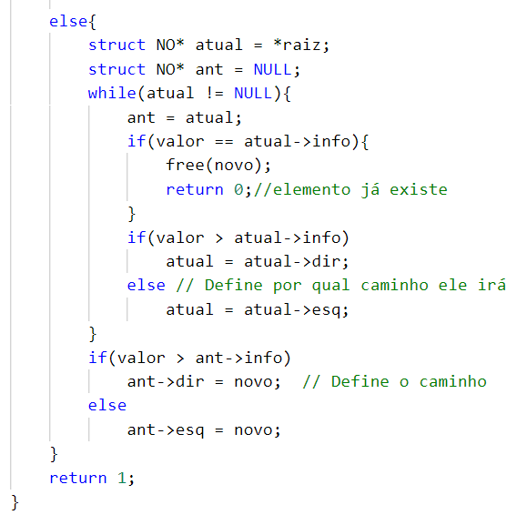
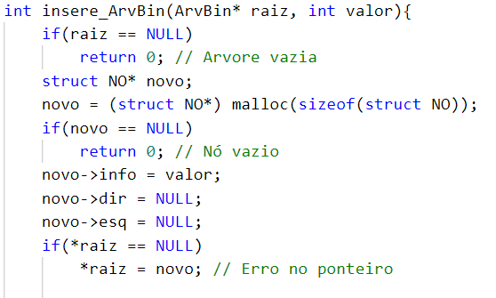
Adição de um nó

Slide 8
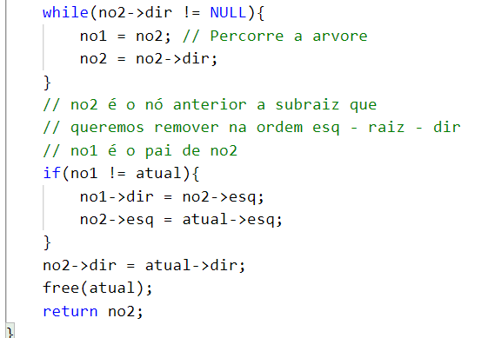
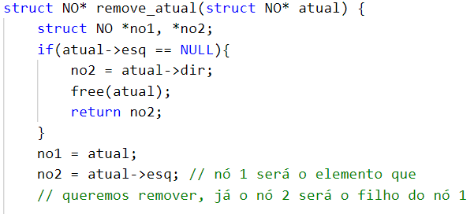
Remoção de um nó

Slide 9
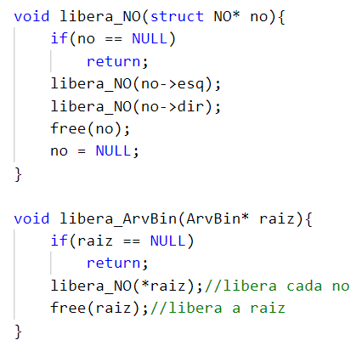
Implementação da destruição da arvore

Slide 10
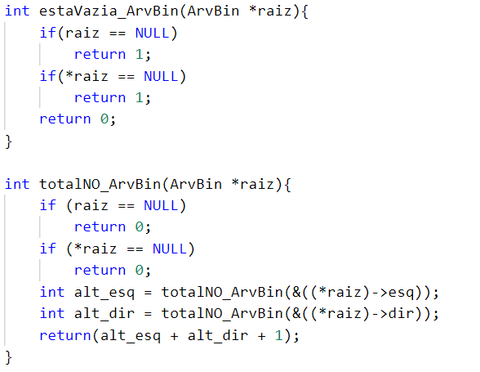
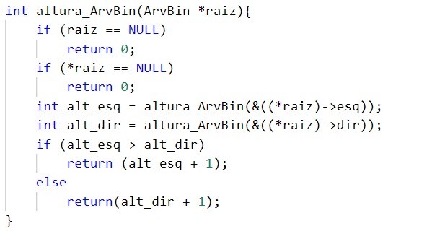
Características da arvore

